Slide 1


3.3.4.2 Natur- und Kulturräume
Bildungsplan Klassen 9/10
Analyse von Weltwirtschaftsregionen
(Quelle: Schmidt, M.)
ZPG Geographie: Bildungsplan 2016 – Klassen 9/10

Slide 2
Vortrag
Analyse von Weltwirtschaftsregionen
Gliederung:
Kompetenzen
Verlaufsskizze der Unterrichtseinheit
Möglichkeiten der methodischen Umsetzung
Didaktische Umsetzung
Fazit
Konzeption Fortbildungstag
Workshop
ZPG Geographie: Bildungsplan 2016 – Klassen 9/10

Slide 3
Vortrag
Analyse von Weltwirtschaftsregionen
Gliederung:
Kompetenzen
Verlaufsskizze der Unterrichtseinheit
Möglichkeiten der methodischen Umsetzung
Didaktische Umsetzung
Fazit
Konzeption Fortbildungstag
Workshop
ZPG Geographie: Bildungsplan 2016 – Klassen 9/10

Slide 4
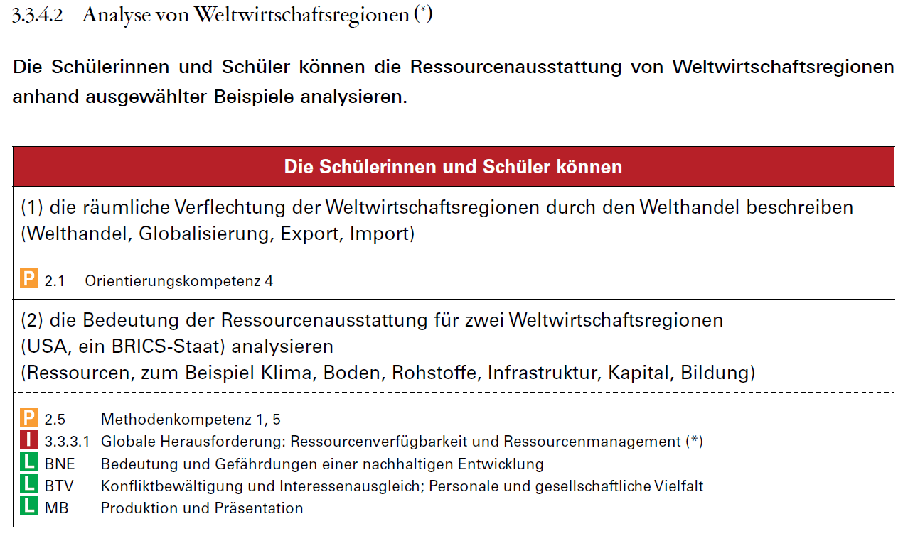
I. Bildungsplan
ZPG Geographie: Bildungsplan 2016 – Klassen 9/10

Slide 5
I. Grundüberlegungen
Was lernt ein Schüler bei der
‚Analyse von Weltwirtschaftsregionen‘?
Operator ‚analysieren‘:
Materialien oder
Sachverhalte
systematisch untersuchen
und auswerten.
ZPG Geographie: Bildungsplan 2016 – Klassen 9/10

Slide 6
I. Kompetenzanalyse
2.1 Orientierungskompetenz 4: ihre Orientierungsraster zunehmend differenziert entwickeln
2.5 Methodenkompetenz 1:
fragengeleitete Raumanalysen durchführen
2.5 Methodenkompetenz 5:
geographische Informationen zur Verdeutlichung von Strukturen und Prozessen als Karte […] darstellen.
Leitperspektiven
BNE: Bedeutung u. Gefährdungen einer
nachhaltigen Entwicklung
BTV: Konfliktbewältigung u. Interessenausgleich;
Personale u. gesellschaftliche Vielfalt
MB: Produktion und Präsentation
3.3.3.1 Globale Herausforderungen
Ressourcenverfügbarkeit und
Ressourcenmanagement
ZPG Geographie: Bildungsplan 2016 – Klassen 9/10

Slide 7
I. Kompetenzen
Welche Kompetenzen bringt ein Schüler in Klasse 10
bereits aus den Klassen 5-9 mit?
Klassen 5/6
3.1.1.1 Grundlagen der Orientierung
3.1.1.2 Gestaltung der Erdoberfläche durch naturräumliche
Prozesse in Deutschland und Europa
3.1.5.1 Analyse ausgewählter Räume in Deutschland und Europa
Klassen 7/8
3.2.2.2 Klimazonen der Erde
3.2.3.1 Phänomene der globalen Verstädterung
3.2.3.2 Phänomene globaler Disparitäten
3.2.4.1 Raumwirksamkeit wirtschaftlichen Handelns
Klasse 9
3.3.1.1 Digitale Orientierung
3.3.4.1 Analyse ausgewählter Meeresräume
pbK Orientierungskompetenz
pbK
Methodenkompetenz
1: fragengeleitete
Raumanalysen …
5: einfache Karten
darstellen
Klassen 5/6
3.1.5.1 Analyse ausgewählter Räume in Deutschland und Europa
Klassen 7/8
3.2.3.1 Phänomene der globalen Verstädterung
3.2.5.1 Analyse ausgewählter Räume in unterschiedlichen Geozonen
Klasse 9
3.3.2.1 Zukunftsfähige Gestaltung von Räumen
3.3.4.1 Analyse ausgewählter Meeresräume
Klasse 5 z.B. Schulwegskizze
ZPG Geographie: Bildungsplan 2016 – Klassen 9/10

Slide 8
I. Kompetenzen
Welche Kompetenzen bringt ein Schüler in Klasse 10
bereits aus den Klassen 5-9 mit?
ibK
Analyse ausgewählter Räume
Klassen 5/6
3.1.5.1 Analyse ausgewählter Räume in Deutschland und Europa
Klassen 7/8
3.2.5.1 Analyse ausgewählter Räume in unterschiedlichen Geozonen
Klasse 9
3.3.2.1 Zukunftsfähige Gestaltung von Räumen
3.3.4.1 Analyse ausgewählter Meeresräume
ZPG Geographie: Bildungsplan 2016 – Klassen 9/10

Slide 9
Vortrag
Analyse von Weltwirtschaftsregionen
Gliederung:
Kompetenzen
Verlaufsskizze der Unterrichtseinheit
Möglichkeiten der methodischen Umsetzung
Didaktische Umsetzung
Fazit
Konzeption Fortbildungstag
Workshop
ZPG Geographie: Bildungsplan 2016 – Klassen 9/10

Slide 10
II. Didaktische Umsetzung
Kompetenzformulierung | Mögliche Leitfragen
(1) die räumliche Verflechtung der Weltwirtschaftsregionen durch den Welthandel beschreiben (Welthandel, Globalisierung, Export, Import) | Wie sieht die räumliche Verflechtung der Weltwirtschafts-regionen durch den Welthandel aus?
(2) die Bedeutung der Ressourcenausstattung für zwei Weltwirtschafts-regionen (USA, ein BRICS-Staat) analysieren (Ressourcen, zum Beispiel Klima, Boden, Rohstoffe, Infrastruktur, Kapital, Bildung) | Inwiefern ist die Ressourcen-ausstattung für den Erfolg einer Weltwirtschafts-region (z.B. USA, BRICS-Staat) von Bedeutung?
Struktur der Unterrichtseinheit:
Einstieg: räumliche Verflechtung der Weltwirtschaftsregionen
Warum sind die USA und China die führenden Weltwirtschaftsregionen?
Hypothesen: Ressourcenausstattung
Inwiefern ist die Ressourcenausstattung für den Erfolg der Weltwirtschaftsregionen USA und China von Bedeutung?
Analyse: Naturressourcen, Humanressourcen,
ökonomische Ressourcen
Thematische Karte
Präsentation/Fazit/Ausblick
Std.
1
2
5
2
2
12
ZPG Geographie: Bildungsplan 2016 – Klassen 9/10

Slide 11
II. Methodisch-didaktische Umsetzung
Analyse von Weltwirtschaftsregionen
Methoden (Std)
Struktur der Unterrichtseinheit:
Einstieg: räumliche Verflechtung der Weltwirtschaftsregionen (WWR)
Warum sind die USA und China die führenden Weltwirtschaftsregionen?
Hypothesen: Ressourcenausstattung
Inwiefern ist die Ressourcenausstattung für den Erfolg der Weltwirtschaftsregionen USA und China von Bedeutung?
Analyse: Gruppe 1: Naturressourcen
Gruppe 2: Humanressourcen
Gruppe 3: ökonom. Ressourcen
Unterrichtsziel: thematische Experten-Karte
Unterrichtsziel: thematische Gruppen-Karte
Präsentation/Fazit/Ausblick
Plenum (1)
Analyse von Karten des Welthandels
Stamm- Gruppen (2) (USA/China)
Erstellen einer Basiskarte zu einer Weltwirtschaftsregion (WWR) z.B. mittels ‚Karte im Kopf‘
und Methodeninput
Experten-Gruppen (5)
zu je einer WWR
fragengeleitete Kartenanalyse
zu einer WWR
Erstellen einer thematischen Karte zu einer WWR
Stamm-Gruppen (2)
Vergleichen der Karten-Ergebnisse
einer WWR
Plenum (2)

Slide 12
Vortrag
Analyse von Weltwirtschaftsregionen
Gliederung:
Kompetenzen
Verlaufsskizze der Unterrichtseinheit
Möglichkeiten der methodischen Umsetzung
Didaktische Umsetzung
Fazit
Konzeption Fortbildungstag
Workshop
ZPG Geographie: Bildungsplan 2016 – Klassen 9/10

Slide 13
III. Methodische Umsetzung
‚Analyse von Weltwirtschaftsregionen‘
mithilfe von Kartenkompetenz?
Operator ‚analysieren‘: Materialien oder Sachverhalte systematisch untersuchen und auswerten.
Fragengeleitete Kartenanalyse
Kartenerstellung
Karten
lesen
Karten
erklären u. beurteilen
thematische Karte
zeichnen
Lupen-Methode
Schichten-Methode
Fenster-Methode
Zoom-Methode
SWOT-Analyse
karten-interne Informationen
karten- externe
Informationen
ZPG Geographie: Bildungsplan 2016 – Klassen 9/10

Slide 14

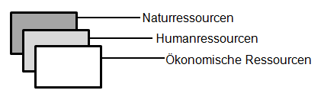
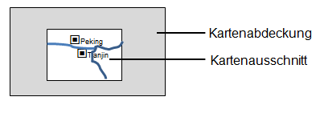
III. Methodische Umsetzung
Methoden: Karten lesen
a) Lupenmethode:
Konzentration auf einen Einzelinhalt bei Arbeit mit der Legende:
Betrachtung einzelner Signaturen
b) Schichtenmethode
Konzentration auf ein Themenfeld:
Betrachtung eines Layers oder die Kombination von einzelnen, ausgewählten thematischen Schichten
c) Fenstermethode
Konzentration auf einen Raumausschnitt:
Betrachtung eines Kartenausschnitts durch Auflegen eines Blatt Papiers mit einem "Fenster"
d) Zoommethode:
Konzentration auf ein Fallbeispiel
Betrachtung eines vergrößerten Kartenausschnitts
z.B. Karte: Perlflussdelta
ZPG Geographie: Bildungsplan 2016 – Klassen 9/10

Slide 15
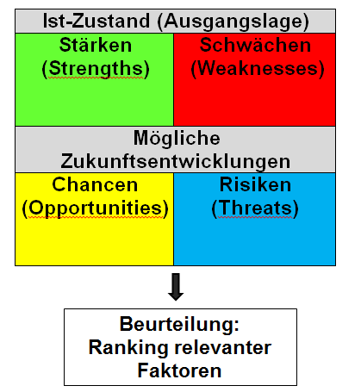
III. Methodische Umsetzung
Methode: SWOT- Analyse
Ursprünglich: Planungsinstrument zur Strategieplanung im Bereich der Wirtschaft
In der Geographie: Methode zur Analyse und Beurteilung geographischer
Sachverhalte und Fragestellungen.
ZPG Geographie: Bildungsplan 2016 – Klassen 9/10

Slide 16
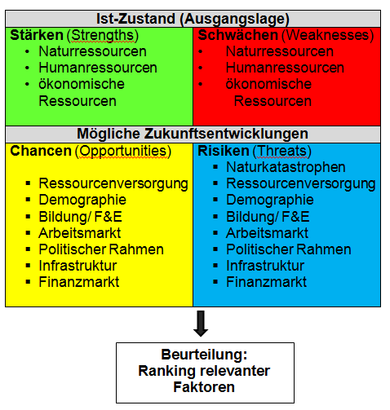
III. Methodische Umsetzung
Methode: SWOT- Analyse
einer Weltwirtschaftsregion
ZPG Geographie: Bildungsplan 2016 – Klassen 9/10

Slide 17
Vortrag
Analyse von Weltwirtschaftsregionen
Gliederung:
Kompetenzen
Verlaufsskizze der Unterrichtseinheit
Möglichkeiten der methodischen Umsetzung
Didaktische Umsetzung
Fazit
Konzeption Fortbildungstag
Workshop
ZPG Geographie: Bildungsplan 2016 – Klassen 9/10

Slide 18
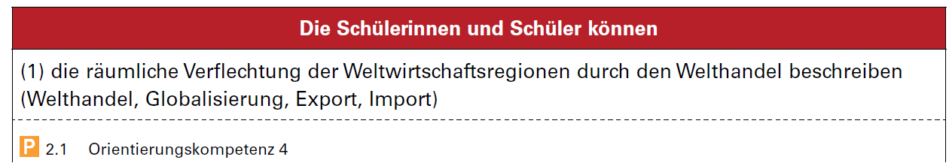
IV. Didaktische Umsetzung: 1. Stunde → Kompetenzen
Was lernt ein Schüler bei der
‚räumlichen Verflechtung der Weltwirtschaftsregionen‘?
Operator ‚beschreiben‘:
Sachverhalte schlüssig wiedergeben .
2.1 Orientierungskompetenz 4: ihre Orientierungsraster zunehmend differenziert entwickeln
ZPG Geographie: Bildungsplan 2016 – Klassen 9/10

Slide 19


IV./1. Stunde: Problematisierung
Analyse von Weltwirtschaftsregionen
Einstieg: nutella – ein einfacher Brotaufstrich?
(Quelle: Schmidt, M.)
(Quelle: Schmidt, M.)
ZPG Geographie: Bildungsplan 2016 – Klassen 9/10
Notes:
- Nutella-Produktion 120 km nördlich von Frankfurt: Stadtallendorf/Lkr. Marburg-Biedenkopf → Produktion von einem Glas Nutella: ca. 54 500km

Slide 20

IV./1. Stunde: Problematisierung
Analyse von Weltwirtschaftsregionen
Einstieg: → räumliche Verflechtung der Weltwirtschaftsregionen
https://orf.at/static/images/site/news/20131251/globalisierung_nutella_grafik_gal_n.4533520.png
(Quelle: Schmidt, M.)
nutella – der globale Brotaufstrich!
Inhalt + Verpackung
Transportaufwand bei
deutscher Produktion:
ca. 55 000 km pro Glas
(Berechnung evtl. HA)
(Quelle: http://orf.at/stories/2210922/2210745)
ZPG Geographie: Bildungsplan 2016 – Klassen 9/10
Notes:
Nutella-Produktion 120 km nördlich von Frankfurt: Stadtallendorf/Lkr. Marburg-Biedenkopf → Produktion von einem Glas Nutella: ca. 55 000km
Globaler Brotaufstrich:
Unter Wertschöpfungsketten werden alle Aktivitäten verstanden, die ein Unternehmen setzen muss, bis ein Produkt oder eine Dienstleistung beim Endverbraucher ankommt. Neben den notwendigen Rohstoffen fallen auch Verpackung, Finanzierung, Maschinen, Strom und Transport hinein.
Herkunft - Inhaltsstoffe:
- Rübenzucker: z.B. Deutschland, Frankreich
- Rohrzucker: z.B. Brasilien, Kuba, Australien, Südafrika, Philippinen
- Palmöl: v.a. Malaysia, Indonesien
- Haselnüsse: Türkei, Italien
- Kakao: Côte d‘Ivoire, Ghana, Nigeria, Ecuador, Kamerun
- Milch → Magermilchpulver: lokale Lieferanten
- Soja: Brasilien, Indien, Italien
- Vanillin: China, Deutschland
Herkunft - Verpackung:
- Kunststoffdeckel: Deutschland
- Aluminiumdeckel: z.B. China, Australien, Island, Deutschland
- Glas: Deutschland
- Papieretikett: z.B. Finnland, Deutschland

Slide 21
IV./1. Stunde:
Analyse von Weltwirtschaftsregionen
Erarbeitung 1: Wie sieht die räumliche Verflechtung der
Weltwirtschaftsregionen durch den Welthandel aus?
Operator: ‚beschreiben‘ Arbeitsbegriffe: Welthandel, Globalisierung, Import, Export
Welthandel
führende Weltwirtschafts-
regionen:
1. Europa
2. Asien
3. Nordamerika
+ evtl. Schulbuch
(Quelle: Haack-Weltatlas, S. 246 ②)
ZPG Geographie: Bildungsplan 2016 – Klassen 9/10

Slide 22
IV./1. Stunde:
Analyse von Weltwirtschaftsregionen
Erarbeitung1: Wie sieht die räumliche Verflechtung der
Weltwirtschaftsregionen durch den Welthandel aus?
Operator: ‚beschreiben‘ Arbeitsbegriffe: Welthandel, Globalisierung, Import, Export
alternativ
führende Weltwirtschafts-
regionen:
1. Europa
2. Asien
3. Nordamerika
+ evtl. Schulbuch
(Quelle: Seydlitz-Weltatlas, S. 264 )
ZPG Geographie: Bildungsplan 2016 – Klassen 9/10
Notes:
u.a. Schulbuch: Strukturen des Welthandels

Slide 23
IV./1. Stunde:
Analyse von Weltwirtschaftsregionen
Erarbeitung1: Wie sieht die räumliche Verflechtung der
Weltwirtschaftsregionen durch den Welthandel aus?
Operator: ‚beschreiben‘ Arbeitsbegriffe: Welthandel, Globalisierung, Import, Export
alternativ
Welthandel
nach
Warengruppen
- Erde
→ Führende
Weltwirtschafts-
regionen:
1. EU-Staaten
2. China (Export)
2. USA (Import)
+ evtl. Schulbuch
(Quelle: Diercke-Weltatlas, S. 266 ②)
ZPG Geographie: Bildungsplan 2016 – Klassen 9/10

Slide 24
IV./1. Stunde:
Analyse von Weltwirtschaftsregionen
Erarbeitung1: Wie sieht die räumliche Verflechtung der
Weltwirtschaftsregionen durch den Welthandel aus?
Operator: ‚beschreiben‘ Arbeitsbegriffe: Welthandel, Globalisierung, Import, Export
alternativ
Globalisierte Wirtschaft - Erde
Handels-beziehungen über Luftfracht- und Container-verkehr
(Quelle: Direcke-Weltatlas, S. 268 ①)
ZPG Geographie: Bildungsplan 2016 – Klassen 9/10

Slide 25
IV./1. Stunde:
Analyse von Weltwirtschaftsregionen
Erarbeitung2: Welche bedeutenden Akteure im Welthandel
haben sich im Laufe der Zeit herausgebildet?
USA
China
Zeitreihe von 1950 bis 2050
(Quelle: geographie heute 298, 2/2012)
ZPG Geographie: Bildungsplan 2016 – Klassen 9/10
Notes:
- Als Vertiefung: raum-zeitliche Veränderung

Slide 26
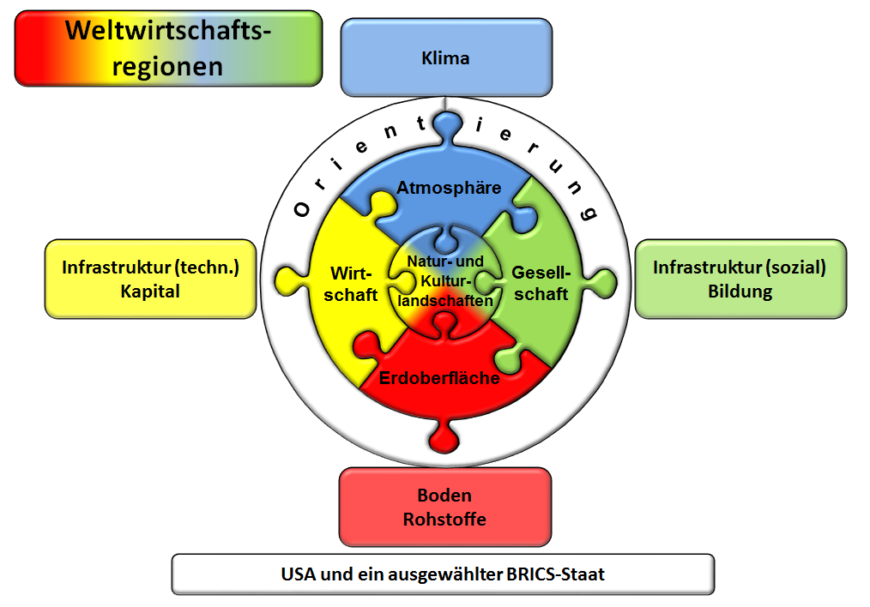
IV./1. Stunde: Advance Organizer
Analyse von Weltwirtschaftsregionen
Warum sind die USA und China
die führenden Weltwirtschaftsregionen?
Welche Ursachen können dafür verantwortlich sein?
Hypothesenbildung zu den Aspekten:
Arbeitsbegriffe:
Natur-Ressourcen
Ökonomische
Ressourcen
Human-
Ressourcen
Leitfrage:
Inwiefern ist die Ressourcenausstattung
für den Erfolg der Weltwirtschaftsregionen
USA und China von Bedeutung?
ZPG Geographie: Bildungsplan 2016 – Klassen 9/10
Notes:
- Entwicklung der Leitfrage und der zu untersuchenden Aspekte → SuS nennen Aspekte, die den Ressourcenkategorien zugeordnet werden können

Slide 27
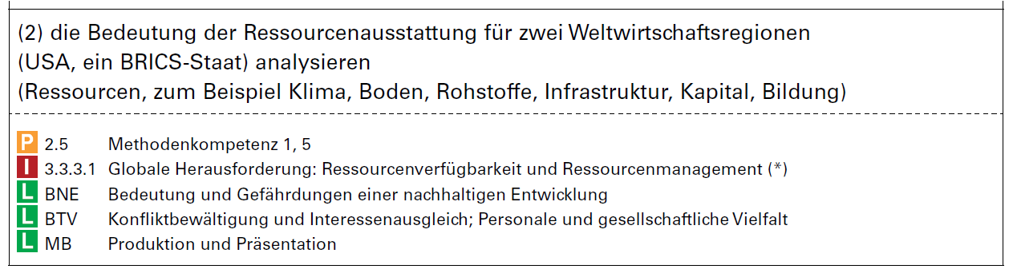
IV. Didaktische Umsetzung: 2.-12. Stunde → Kompetenzen
Was lernt ein Schüler bei der
‚Analyse von Weltwirtschaftsregionen‘?
Operator ‚analysieren‘:
Materialien oder Sachverhalte systematisch untersuchen
und auswerten.
2.5 Methodenkompetenz 1:
fragengeleitete Raumanalysen durchführen
2.5 Methodenkompetenz 5:
geographische Informationen zur Verdeutlichung von Strukturen und Prozessen als Karte […] darstellen.
ZPG Geographie: Bildungsplan 2016 – Klassen 9/10

Slide 28
IV./2. Stunde: Überblick - Methodeninput
Analyse von Weltwirtschaftsregionen
Methoden (Std)
Struktur der Unterrichtseinheit:
Inwiefern ist die Ressourcenausstattung für den Erfolg der Weltwirtschaftsregionen USA und China von Bedeutung?
Unterrichtsziel: Physische Karte
Analyse: Gruppe 1: Naturressourcen
Gruppe 2: Humanressourcen
Gruppe 3: ökonom. Ressourcen
Unterrichtsziel: thematische Experten-Karte
Unterrichtsziel: thematische Gruppen-Karte
Präsentation/Fazit/Ausblick
Stamm- Gruppen (2) (USA/China)
Erstellen einer Basiskarte zu einer Weltwirtschaftsregion (WWR) z.B. mittels ‚Karte im Kopf‘
und Methodeninput
Experten-Gruppen (5)
zu je einer WWR
fragengeleitete Kartenanalyse
zu einer WWR
Erstellen einer thematischen Karte zu einer WWR
Stamm-Gruppen (2)
Vergleichen der Karten-Ergebnisse
einer WWR
Plenum (2)

Slide 29
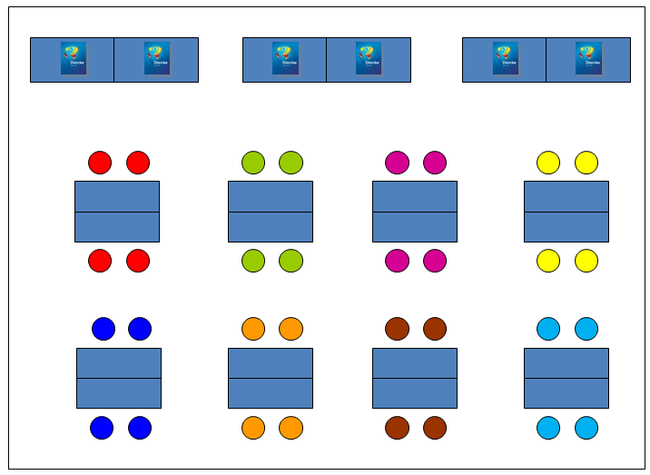
IV./2.-3. Stunde: Stammgruppen USA/China
Analyse von Weltwirtschaftsregionen
Methodeninformation 1:
Überblicksorientierung in den Untersuchungsräumen
→ Erstellen einer ‚physischen Karte im Kopf‘ zu USA oder China
Erstellt mithilfe der physischen Karten der USA bzw. China eine möglichst genaue Kartenskizze.
Material:
● Jede 4er Gruppe erhält ein weißes
DIN- A4-Papier und verwendet 5 Farbstifte.
● 1 Atlas pro 4er Gruppe
● Lehrer als Zeitnehmer.
Durchführung:
Nach Verkünden der Aufgabenstellung 1 Min.
Strategiebesprechung in den Gruppen.
Runden 1-4: Nacheinander betrachtet jeder
Teilnehmer 20 Sek. die Atlaskarte und
zeichnet dann für 1 Min. das Gesehene auf
das Gruppen-Arbeitsblatt.
- 1 Min. Strategiebesprechung in der Gruppe.
Runden 5-8, Strategiebesprechung, Runden
9-12 wie oben.
(Quelle: Schmidt, M.)
ZPG Geographie: Bildungsplan 2016 – Klassen 9/10

Slide 30
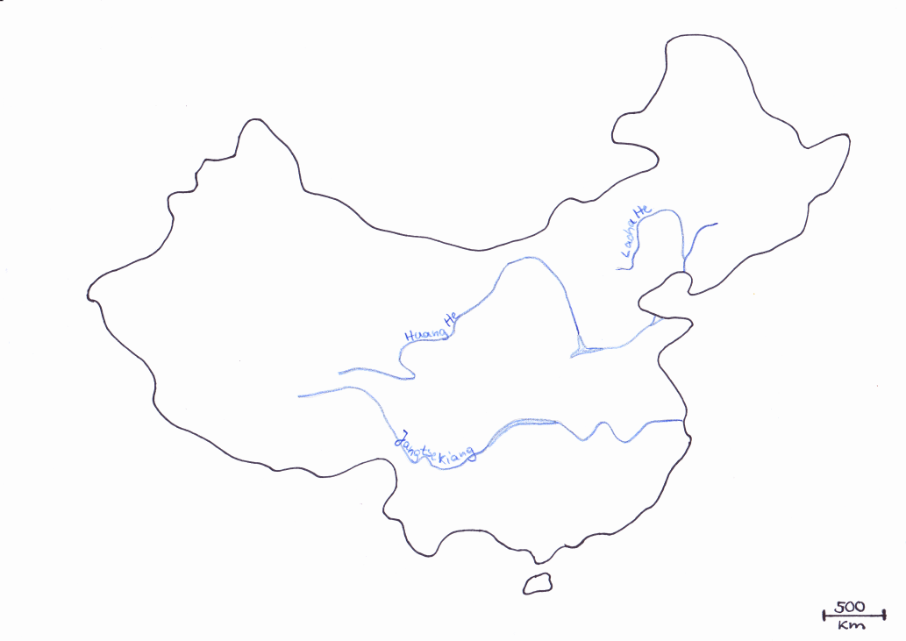
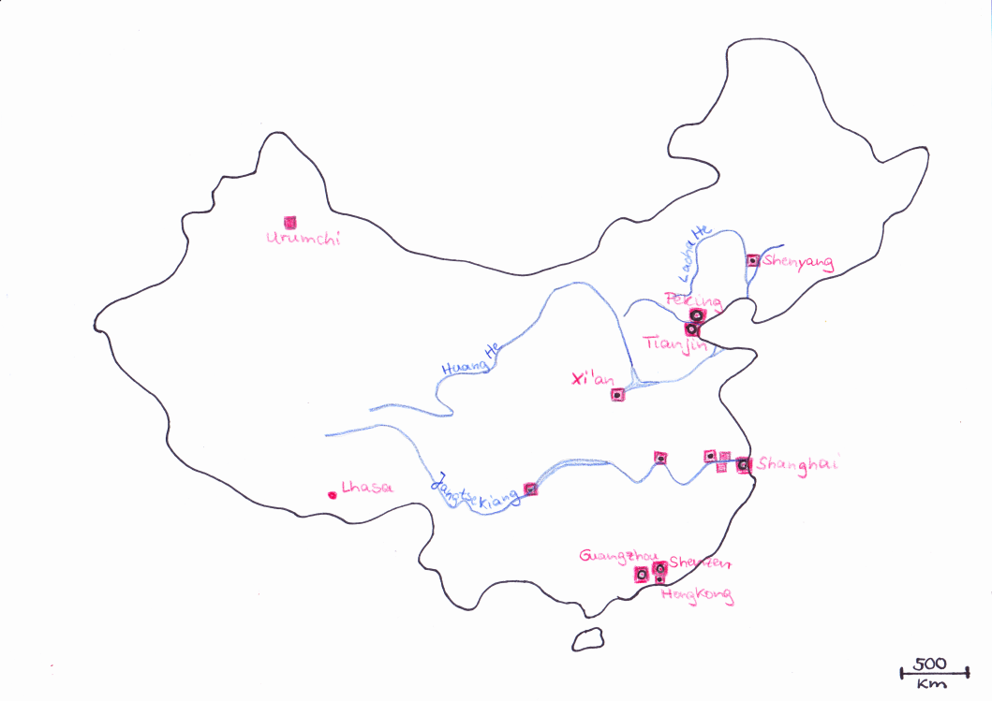
IV./2.-3. Stunde: Stammgruppen USA/China
Analyse von Weltwirtschaftsregionen
Überblicksorientierung in den Untersuchungsräumen
→ Erstellen einer ‚physischen Karte im Kopf‘ zu USA oder China
2. Runde
4. Runde
(Quelle: Schmidt, M.)
ZPG Geographie: Bildungsplan 2016 – Klassen 9/10

Slide 31
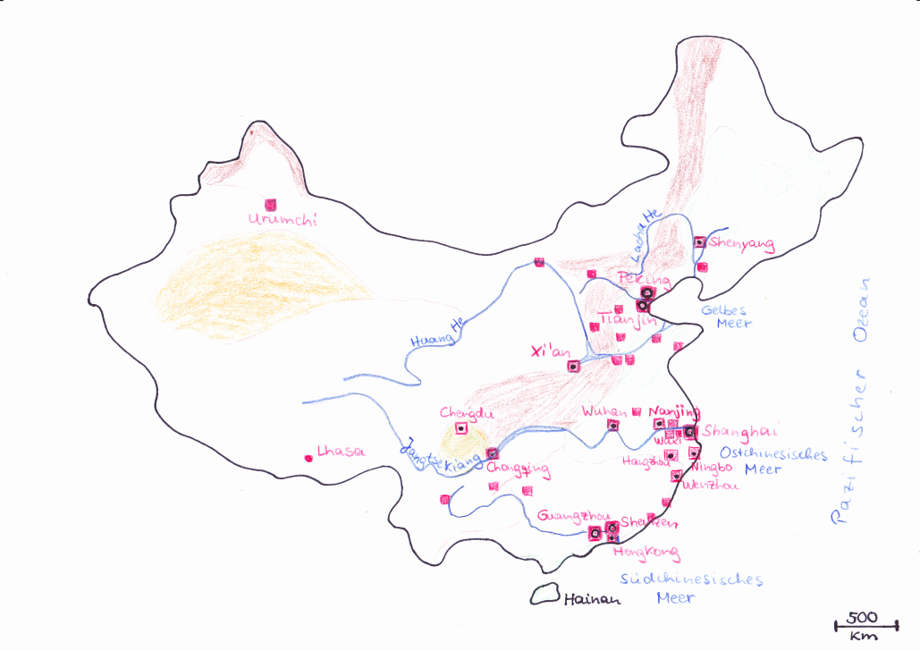
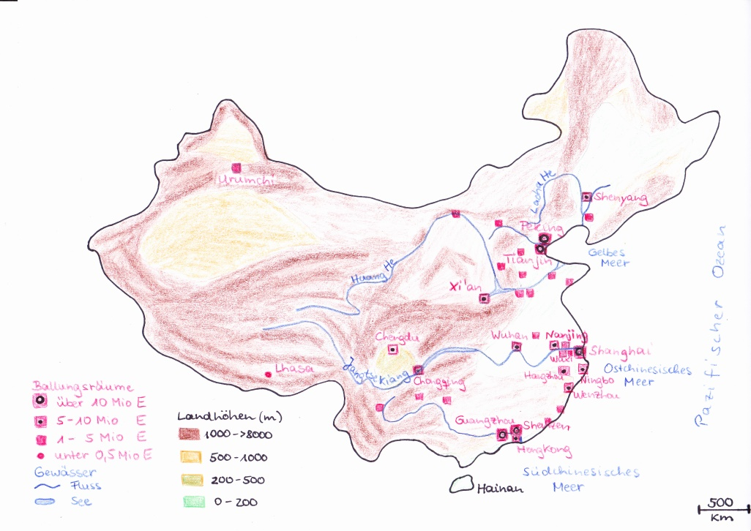
IV./2.-3. Stunde: Stammgruppen USA/China
Analyse von Weltwirtschaftsregionen
Überblicksorientierung in den Untersuchungsräumen
→ Erstellen einer ‚physischen Karte im Kopf‘ zu USA oder China
8. Runde
12. Runde
(Quelle: Schmidt, M.)
ZPG Geographie: Bildungsplan 2016 – Klassen 9/10

Slide 32
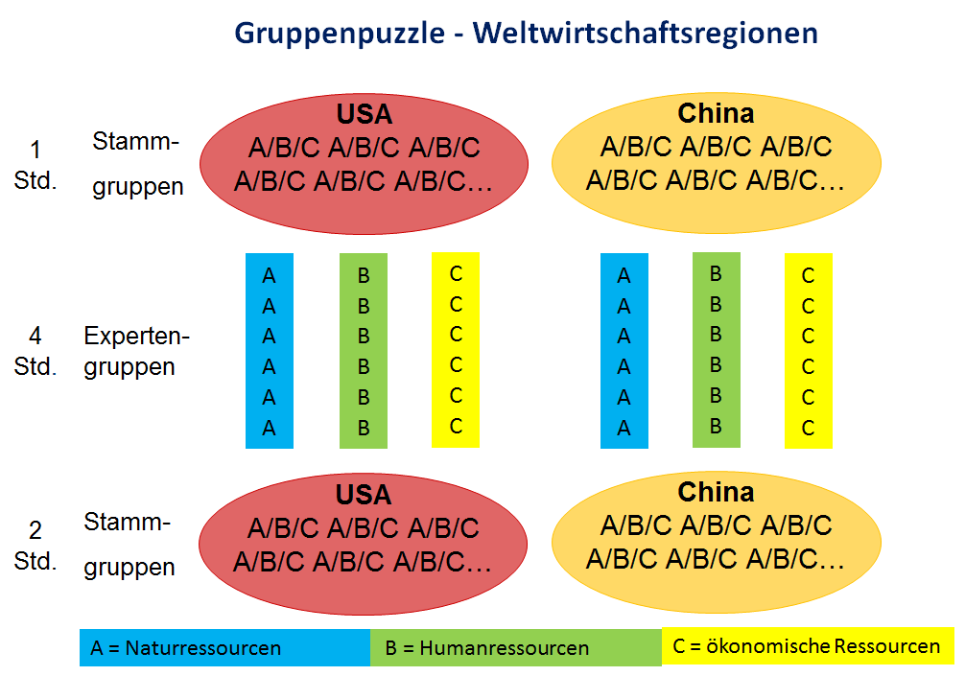
IV./3. Stunde: Methodeninput
Analyse von Weltwirtschaftsregionen
Methodeninformation 2:
ZPG Geographie: Bildungsplan 2016 – Klassen 9/10

Slide 33
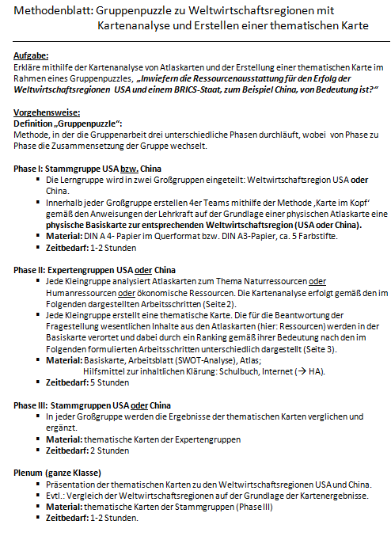
IV./3. Stunde: Methodeninput
Analyse von Weltwirtschaftsregionen
Methodeninformation 2: Methodenblatt – Seite 1
Skript S. 5
(Quelle: Schmidt, M.)
ZPG Geographie: Bildungsplan 2016 – Klassen 9/10

Slide 34
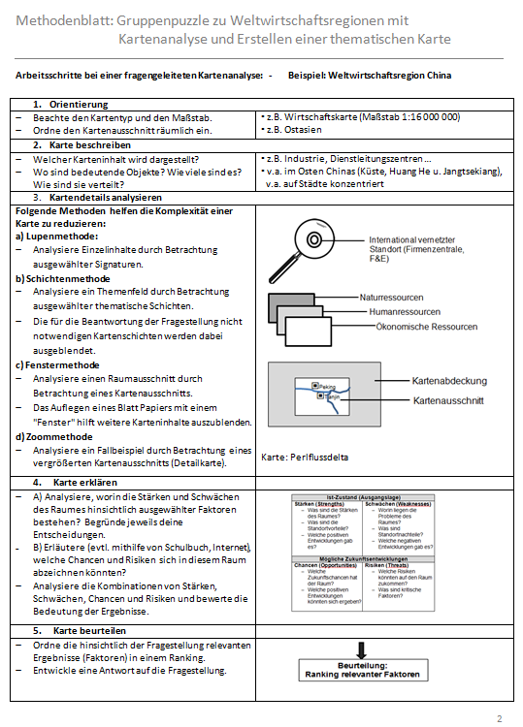
IV./3. Stunde: Methodeninput
Analyse von Weltwirtschaftsregionen
Methodeninformation 3: Fragengeleitete Kartenanalyse
Skript S. 6
(Quelle: Schmidt, M.)
ZPG Geographie: Bildungsplan 2016 – Klassen 9/10

Slide 35
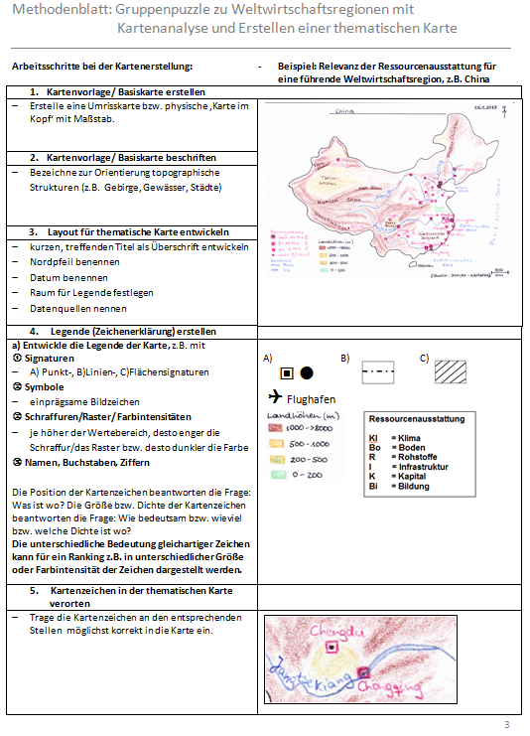
IV./3. Stunde: Methodeninput
Analyse von Weltwirtschaftsregionen
Methodeninformation 4: Erstellung einer thematischen Karte
Skript S. 7
(Quelle: Schmidt, M.)
ZPG Geographie: Bildungsplan 2016 – Klassen 9/10

Slide 36
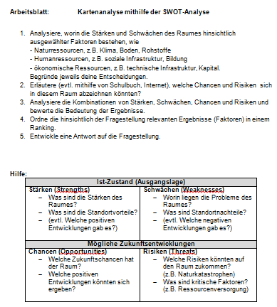
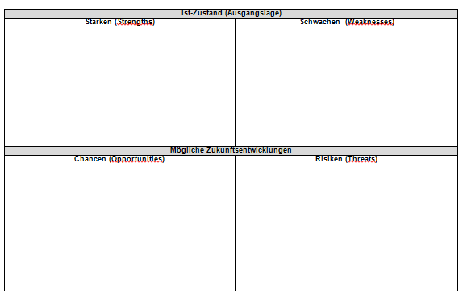
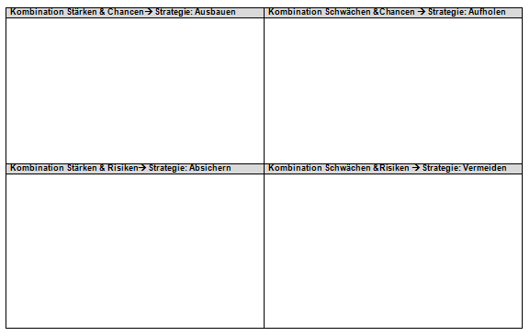
IV./4.-8. Stunde: Expertengruppen
Analyse von Weltwirtschaftsregionen
Arbeitsblatt zur SWOT-Analyse:
(Quelle: Schmidt, M.)
Skript S. 8-10
ZPG Geographie: Bildungsplan 2016 – Klassen 9/10

Slide 37
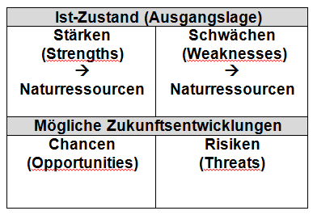
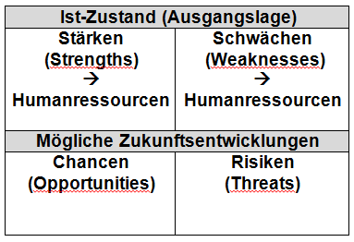
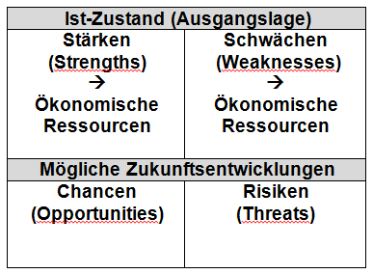
IV./9.-10. Stunde: Stammgruppen
Analyse von Weltwirtschaftsregionen
Austausch der Experten-Ergebnisse:
    In jeder Großgruppe werden die Ergebnisse der SWOT-Analysen und der thematischen Karten verglichen und ergänzt.
Thematische
Experten-Karte
Thematische
Experten-Karte
Thematische
Experten-Karte
Thematische Gruppen-Karte
(Quelle: Schmidt, M.)
ZPG Geographie: Bildungsplan 2016 – Klassen 9/10

Slide 38
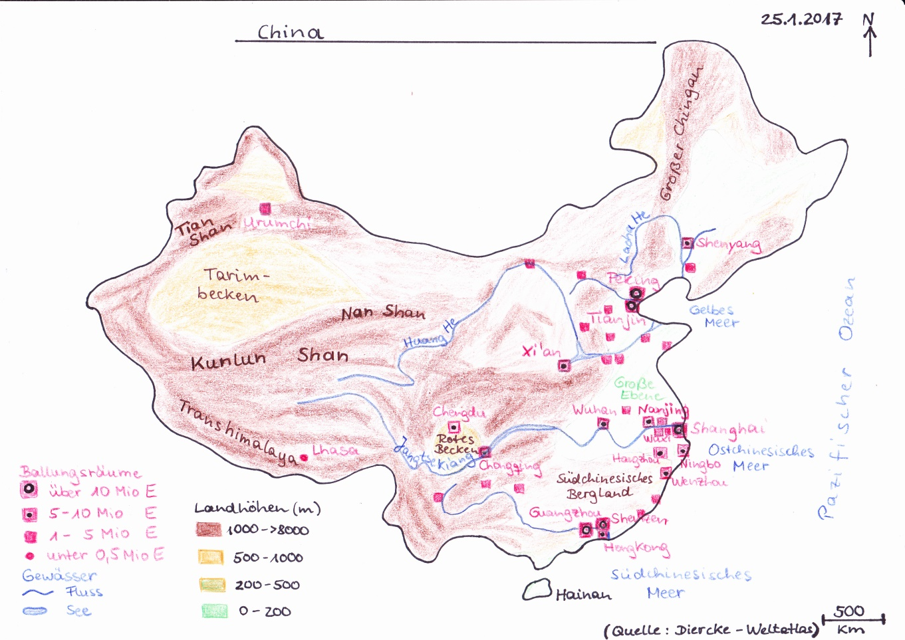
IV./11.-12. Stunde: Plenum - Präsentation
Analyse von Weltwirtschaftsregionen
Beantwortung der Leitfrage:
Ranking gemäß der Relevanz der Ressourcen
Ressourcen:
K = Kapital
(z.B. ADI in Sonderwirtschaftszonen)
Bi = Bildung
I = Infrastruktur
(Flughäfen, Häfen, Kanal, Pipelines, schiffbare Flüsse)
wirtschaftlich bedeutende
Ressourcenausstattung
Karte wird noch fertiggestellt!Ressourcen müssen noch verortet werden!
(Quelle: Schmidt, M.)
ZPG Geographie: Bildungsplan 2016 – Klassen 9/10
Notes:
- Hinweis: ein Vergleich der Weltwirtschaftsregionen ist nicht gefordert

Slide 39
Vortrag
Analyse von Weltwirtschaftsregionen
Gliederung:
Kompetenzen
Verlaufsskizze der Unterrichtseinheit
Möglichkeiten der methodischen Umsetzung
Didaktische Umsetzung
Fazit
Konzeption Fortbildungstag
Workshop
ZPG Geographie: Bildungsplan 2016 – Klassen 9/10

Slide 40
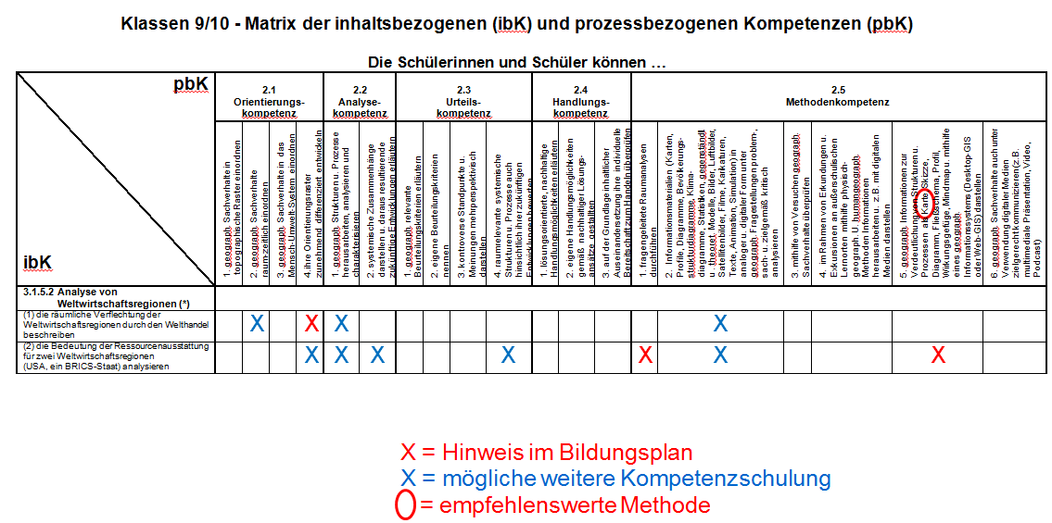
V. Fazit
ZPG Geographie: Bildungsplan 2016 – Klassen 9/10
Notes:
Berücksichtigung der Heterogenität durch Diagnose
Überfachliches berücksichtigt PH, ETH
OK 3. geographische Sachverhalte in das Mensch-Umwelt-System einordnen
AK 2. systemische Zusammenhänge darstellen und daraus resultierende zukünftige Entwicklungen erörtern
- HK 1. lösungsorientierte, nachhaltige Handlungsmöglichkeiten erläutern; 2. eigene Handlungsmöglichkeiten gemäß nachhaltiger Lösungsansätze gestalten; 3. auf der Grundlage inhaltlicher Auseinandersetzung ihre individuelle
Bereitschaft zum Handeln überprüfen
BNE Bedeutung und Gefährdungen einer nachhaltigen Entwicklung, Kriterien für nachhaltigkeitsfördernde und-hemmende Handlungen
MB Information u. Wissen, Produktion u. Präsentation
VB Alltagskonsum

Slide 41
I. Bildungsplan
Kompetenzorientierung
2.1 Orientierungskompetenz 4:
raumrelevante systemische
Strukturen u. Prozesse auch
hinsichtlich ihrer zukünftigen
Entwicklung bewerten
✓
✓
ibK
pbK
2.5 Methodenkompetenz 1:
fragengeleitete Raumanalysen
durchführen
2.5 Methodenkompetenz 5:
geographische Informationen zur
Verdeutlichung von Strukturen u.
Prozessen als …z.B. Karte …
darstellen
Bildungsplananalyse
✓
✓
I 3.3.3.1
Heterogenität
3.3.3.1 Globale Herausforderungen:
Ressourcenverfügbarkeit u.
Ressourcenmanagement
✓
Leitperspektiven
BNE: Bedeutung u. Gefährdungen einer nachhaltigen Entwicklung
BTV: Konfliktbewältigung u. Interessenausgleich;
Personale u. gesellschaftliche Vielfalt
MB: Produktion und Präsentation
ZPG Geographie: Bildungsplan 2016 – Klassen 9/10

Slide 42
Vortrag
Analyse von Weltwirtschaftsregionen
Gliederung:
Kompetenzen
Verlaufsskizze der Unterrichtseinheit
Möglichkeiten der methodischen Umsetzung
Didaktische Umsetzung
Fazit
Konzeption Fortbildungstag
Workshop
ZPG Geographie: Bildungsplan 2016 – Klassen 9/10

Slide 43
VI. Konzeption Fortbildungstag
Analyse von Weltwirtschaftsregionen
ZEIT | Ablauf
35‘ | Vortrag zur Unterrichtsskizze 3.3.4.2 ‚Analyse von Weltwirtschaftsregionen‘
45‘ | Workshop
10‘ | Präsentation ausgewählter Arbeitsergebnisse und Reflexion
ZPG Geographie: Bildungsplan 2016 – Klassen 9/10

Slide 44
Vortrag
Analyse von Weltwirtschaftsregionen
Gliederung:
Kompetenzen
Verlaufsskizze der Unterrichtseinheit
Möglichkeiten der methodischen Umsetzung
Didaktische Umsetzung
Fazit
Konzeption Fortbildungstag
Workshop
ZPG Geographie: Bildungsplan 2016 – Klassen 9/10

Slide 45
VII. Workshop
Analyse von Weltwirtschaftsregionen
 60 Min.
Aufgabe:
Analysieren Sie in RP-Gruppen die Weltwirtschaftsregion USA
in folgenden Schritten.
Analysieren Sie Atlaskarten zum Thema Naturressourcen oder
Humanressourcen oder ökonomische Ressourcen mithilfe einer
fragengeleiteten Kartenanalyse (vgl. Skript S. 6, 8-10 u. 13).
2. Erstellen Sie auf der Grundlage der physischen Basiskarte eine
thematische Experten-Karte.
Dabei sollen die für die Beantwortung der Fragestellung wesentlichen
Ressourcen in der Basiskarte verortet werden und durch ein Ranking
gemäß ihrer Bedeutung dargestellt werden (vgl. Skript S. 7).
Material: Atlas, physische Basiskarte USA, Skript (evtl. Schulbücher)
ZPG Geographie: Bildungsplan 2016 – Klassen 9/10

Slide 46
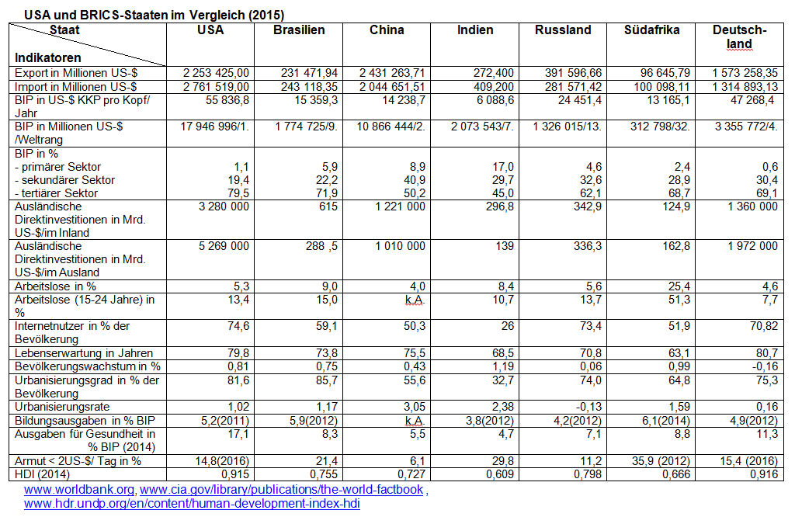
Zusatzmaterialen
ZPG Geographie: Bildungsplan 2016 – Klassen 9/10
Notes:
Berücksichtigung der Heterogenität durch Diagnose
Überfachliches berücksichtigt PH, ETH
OK 3. geographische Sachverhalte in das Mensch-Umwelt-System einordnen
AK 2. systemische Zusammenhänge darstellen und daraus resultierende zukünftige Entwicklungen erörtern
- HK 1. lösungsorientierte, nachhaltige Handlungsmöglichkeiten erläutern; 2. eigene Handlungsmöglichkeiten gemäß nachhaltiger Lösungsansätze gestalten; 3. auf der Grundlage inhaltlicher Auseinandersetzung ihre individuelle
Bereitschaft zum Handeln überprüfen
BNE Bedeutung und Gefährdungen einer nachhaltigen Entwicklung, Kriterien für nachhaltigkeitsfördernde und-hemmende Handlungen
MB Information u. Wissen, Produktion u. Präsentation
VB Alltagskonsum

Slide 47
Literatur
Diercke: Regionalatlas Angloamerika, Bildungshaus Schulbuchverlage, Braunschweig 2014
Diercke: Regionalatlas Ostasien, Bildungshaus Schulbuchverlage, Braunschweig 2012
Frank, Silke u.a.: Ostasien Themenband Oberstufe – Terra, Klett-Verlag, Stuttgart 2014
geographie heute: Asiens Riesen – Indien & China, Friedrich-Verlag, Seelze Heft 297/2012
geographie heute: Nordamerika, Friedrich-Verlag, Seelze Heft 305/2012
- Haberlag, Bernd u.a.: Angloamerika Themenband Oberstufe - Terra, Klett-Verlag, Stuttgart 2016
Hägele, Michael u.a.: Diercke – Denken lernen mit Karten: Problemorientierte Kartenarbeit, Westermann-Verlag, Braunschweig 2016
Hoffmann, Thomas: Asiens Riesen – Indien und China, in geographie heute, Friedrich-Verlag, Seelze Heft 297/2012
Dr. Kiegel, Heidrun: Brasilien: Ein Schwellenland der besonderen Art, in Stark-Unterrichtsmaterialien Erdkunde N8, Stark-Verlag,
Freising
- Koch, Rainer: Die USA – eine industrielle Großmacht, in Unterrichtsmaterialien Erdkunde (L1), Stark-Verlag, Freising
- Dr. Korby, Wilfried u.a.: Fundamente Geographie Oberstufe, Klett-Verlag, Stuttgart 2014
- Kreuzberger, Christine und Norma: Die amerikanische Automobilindustrie. Auswertung einer komplexen Karte mithilfe der Lupen-,
Schichten-, Fenster- und Zoommethode, in Praxis Geographie, Westermann-Verlag, Braunschweig 6/2014
- Koch, Rainer: Die USA – eine industrielle Großmacht, in Stark- Unterrichtsmaterialien Erdkunde N8, Stark-Verlag, Freising
- Marschall, Tim: Die Macht der Geographie: Wie sich die Weltpolitik anhand von 10 Karten erklären lässt, dtv-Verlag, München 2015
- Praxis Geographie: Brasilien – Zwischen Rohstoffboom und Eventkultur, Westermann-Verlag, Braunschweig 3/2014
Praxis Geographie: China – Wachstum im globalen Netz, Westermann-Verlag, Braunschweig 3/2012
Praxis Geographie: Südasien – Gleichzeitigkeit des Ungleichzeitigen, Westermann-Verlag, Braunschweig 9/2012
Praxis Geographie: USA aktuell, Westermann-Verlag, Braunschweig 11/2010
- Rotermann, Guido: Hier ist die Zukunft?! Der Wirtschaftsraum Sachsen-Anhalt im Spiegel einer SWOT-Analyse, in Praxis Geographie
10/2013
- taz.genossenschaft: Atlas der Globalisierung, taz-Verlag, Berlin 2015
- Waldeck, Winfried: Angloamerika Rote Reihe, Bildungshaus Schulbuchverlage, Braunschweig 2016
ZPG Geographie: Bildungsplan 2016 – Klassen 9/10

